Slide 1
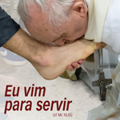
Primeiro momento – VER
Relação: Igreja e Sociedade
CF 2015

Slide 2


Primeira Parte
Origens do Cristianismo
Jesus de Nazaré, sua vivencia com a sociedade e com seus discípulos e discípulas.
Seu comportamento frente à sociedade de sua época.
Quais características da sociedade da época de Jesus, que aos nossos dias, ainda observamos?
Das origens à Cristandade

Slide 3
Primeira Parte
Reforma Protestante e o Humanismo
Dimensão Missionária
Missão da Igreja durante o povoamento do Brasil.
“Religião Católica Apostólica Romana” como religião oficial do Império Brasileiro
A Igreja presente na sociedade brasileira dirigindo estabelecimento de ensino e introduzindo casas se misericórdia em favor dos enfermos e pobres.
A Cristandade lusitana
O Império e o inicio da República

Slide 4
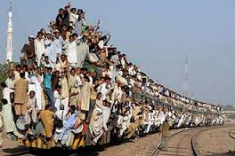
“Os desafios da primeira metade do século XX”
A Igreja frente aos novos desafios pastorais
Criação da CNBB

Slide 5
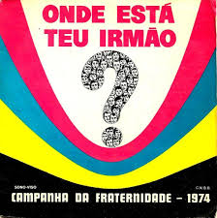
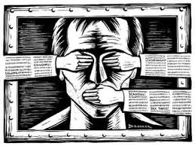
Desafios do Período da repressão:
Regime Militar
As primeiras experiências de Pastorais Sociais (CPT, CEBs, etc...
Inicio da CF(1964)
CF 1974 Tema: Reconstruir a Vida com o Lema: Onde está o teu irmão?

Slide 6
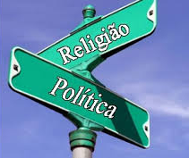
Desafios da redemocratização da sociedade
Como Igreja participamos!
Diretas Já
Como participamos?
P. Carcerárias
P. Da Criança
P. Do Menor
P. Dos migrantes
P. Da mulher marginalizada
JMJ – Momento de participação popular, manifestação da fé e revigoramento para Igreja

Slide 7

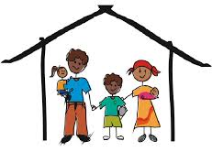

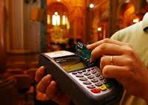
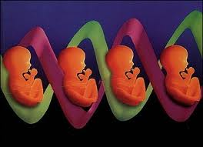

Desafios atuais da sociedade brasileira
Desafios em compreender e vislumbrar uma verdadeira mudança de época.
Politicas Públicas
Mercado
Família
Tecnologia
Bioética

Slide 8
Demografia:
População brasileira ultrapassou os 200 milhões de habitantes
Em 1960 era pouco mais de 70 milhões
Sudeste com a maior população – mais de 80 milhões
Expectativa de vida em 2012 chegou a 74,6 anos
Em 1960 a média era 6 crianças/família – em 2010 1,8
Diminuição do numero de crianças e aumento de idosos
Falta politica públicas para atendimento a pessoa idosa, hoje essa demanda é assumida pelas famílias
Em 1960 a população urbana era restrita a 45%, atualmente 85%.
Em função do aumento da população:
Favelização, poluição, violência, drogadição, enchentes, mobilidade, condições sanitárias, transporte publico.
50% dos municípios brasileiro não têm coleta de esgoto

Slide 9
Articulação: políticas públicas com objetivos econômicos e sociais
No inicio do século XXI, houve uma melhoria das politicas públicas:
Uma série de políticas sociais foi implantada com o intuito de reduzir o contingente dos miseráveis, com melhorias nos índices de alimentação e saúde.
Bolsa família, que atende 14 milhões de famílias – ¼ da população
Evolução nos últimos 10 anos:
Pobreza extrema de 9,7% para 4,3%
Mortalidade infantil de 53,7 para 17,7% (a cada mil)
Qual nossa analise ou posicionamento em relação a evolução das politicas públicas em desenvolvimento?
Quanto: Cristão – Sociedade – Igreja

Slide 10
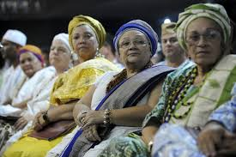
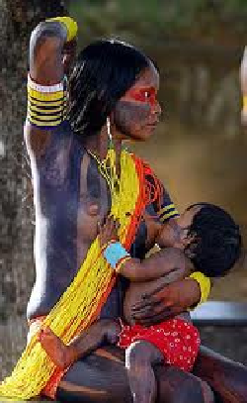

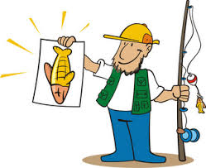
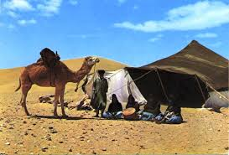
Comunidades tradicionais
e povos nômades
As minorias na sociedade brasileira
Indígenas
Quilombolas
Pescadores
Grupos sociais que requerem atenção:
Dependentes químicos
O fenômeno da migração
“Os pobres e excluídos têm rosto, têm uma corporeidade, trajetória de vida e esperança”

Slide 11
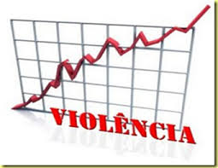
Violência na sociedade brasileira
Maiores taxas de homicídios:
Alagoas = 55,3%
Espirito Santo = 39,4%
Pará = 34,6%
Baia = 34,4%
Paraíba = 32,8%
(para cada 100 mil)
Nas motivações de mortes violentas estão:
O comercio de drogas e drogadição
O baixo índice de esclarecimentos dos delitos (impunidade)
Mesmo com a impunidade temos uma população carcerária de mais de meio milhão. A maioria é jovem, negra e pobre
Neste contexto está a discussão sobre a diminuição da maioridade penal e até a pena de morte.

Slide 12
O serviço da Igreja à sociedade brasileira
A Igreja Católica tem como missão o serviço à sociedade em favor do bem integral da pessoa humana.
Seu diálogo propõe o Serviço, a Justiça, a verdade e o bem comum.
Além dos homens e mulheres de boa vontade ela conta com a parceria de instituições e organizações sociais.
Ela está presente em todo território brasileiro
Se articula entre pastorais, movimentos e organismos
Participação Política (ficha limpa, Lei 9840 – combate a Corrupção Eleitoral, em tramitação – “Saúde + 10”).

Slide 13
A presença da Igreja na assistência aos mais necessitados
Lar para crianças
Lar para pessoa idosa
Santas Casas de Misericórdia
Orfanatos
Colégios
Hospitais
Pastorais sociais atuando em diversos âmbitos
Regiões rurais
Regiões urbanas
Pastoral familiar
Caritas Brasileira
Pastoral da Juventude

Slide 14
A Igreja Católica e o contexto religioso as sociedade brasileira.
A compreensão e prática da Fé passam por grandes mudanças.
Praticas individualistas das demandas pessoais e a alerta do Papa Francisco sobre os resultados destas práticas.
“mundanismo espiritual”
Práticas dentro da Igreja baseadas na busca da autossatisfação, da perda do sentido comunitário e do projeto de Jesus (Papa Francisco)
Da década de 70 a 2010 a população de evangélicos cresceu de 5,2% para 22,2% (censo 2010).
8% da população declarou não ter religião.

Slide 15
Ecumenismo
O Vat II incentivou a ação da Igreja em três campos de diálogo no mundo moderno. Cada um deles conta com um documento explicito, que expõe a orientação da Igreja para entendimento melhor da questão religiosa:
O decreto Unitatis Redintegratio
Sobre o ecumenismo
Declaração Nostra Aetate;
Sobe as relações da Igreja com as religiões não cristãs.
Declaração Dignitatís Humanae;
Sobre a liberdade religiosa
São temas de diversidade religiosa, mas incidem na relação da Igreja com a sociedade
Ações ecumênicas na Igreja do Brasil
CONIC
    Semana Nacional de Oração pela Unidade dos Cristãos
    Campanha da Fraternidade Ecumênica
Diálogo inter-religioso

Slide 16

Igreja – Sociedade: convergência e divergência
O pluralismo
Pluralidade cultural
origem europeia, africana e indígena
Mundo globalizado:
Pluralismo
Liberdade X as questões existenciais

Slide 17
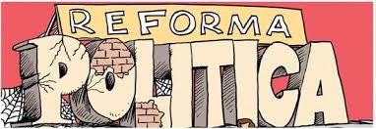

A Reforma Política e a participação popular
Declínio da confiança nas instituições políticas
O combate à corrupção requer na base a formação moral e ética.
É animador perceber que um instrumento como a Lei da “Ficha Limpa”
As redes de comunicação
O laicismo e a laicidade
A cultura do descartável
Sinais de novos tempos
Esperança diante dos desafios
Portal Kairós

